Slide 1
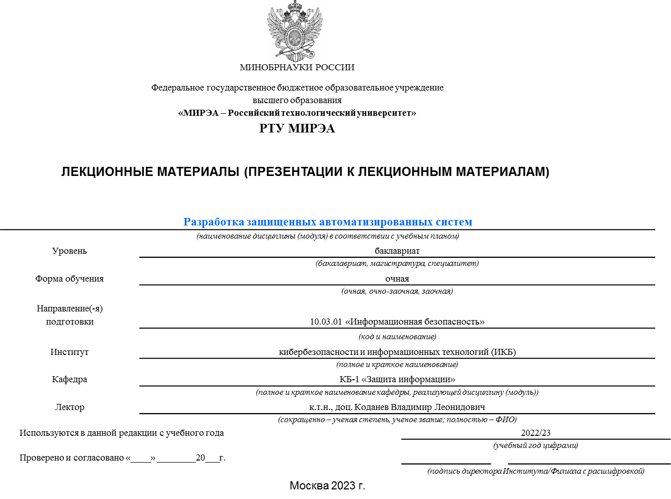

Slide 2
Элементы управления в BPMN
Тема лекции № 7

Slide 3
Вопросы лекции
1. Введение в нотацию BPMN
2. Элементы управления.
3. Соединительные элементы.
4. Артефакты.
5. Данные.
6. Зоны ответственности

Slide 4
1. Введение в нотацию BPMN

Slide 5
BPMN – нотация и модель бизнес-процессов (Business Process Model and Notation):
Является одновременно средством графического визуального моделирования бизнес-процессов и языком создания исполняемой модели бизнес-процесса.
Разработчик: общественная организация Object Management Group.
Имеет статус индустриального стандарта (носит рекомендательный, а не обязательный характер).
Текущая версия – BPMN 2.0.
Notes:
Нотация BPMN 2.0 является одновременно средством графического визуального моделирования бизнес-процессов и языком создания исполняемой модели бизнес-процесса. Основным преимуществом данной нотации является то, что она ориентирована на широкий круг специалистов, вовлеченных в описание и автоматизацию бизнес-процессов: начиная с аналитиков и разработчиков и заканчивая экспертами предметной области.
Нотация позволяет создавать диаграммы процессов на различных уровнях абстракции: от концептуальных моделей взаимодействия участников процессов (в том числе контрагентов) до технических схем, которые содержат всю необходимую информацию о том, как выполняется процесс.
Нотация BPMN относится к классу индустриальных стандартов Она разработана общественной организацией Object Management Group и утверждена общим решением лидеров ИТ рынка. Статус индустриального стандарта означает, что она носит рекомендательный, а не обязательный характер, однако высокий статус организации разработчика, его независимость от конкретного производителя и поддержка лидеров компьютерной индустрии обеспечивают BPMN широкое распространение. В настоящее время актуальной является вторая версия стандарта, которая реализована в большинстве продуктов для моделирования и управления бизнес-процессами, присутствующими на рынке.
Нотация BPMN одновременно конкурирует и взаимно дополняет язык описания бизнес-процессов WS-BPEL. Первоначально два стандарта предназначались для решения одной задачи описать работу участников процесса. Язык WS-BPEL так же имеет статус индустриального стандарта. Он рассматривает операцию, выполняемую сотрудником, как сервис, в его крайнем проявлении как веб-сервис, а весь процесс, как последовательность вызовов сервисов (веб-сервисов). Такой способ описания удобен для реализации хорошо формализованных процессов, в которых не участвуют люди. Например, при выставлении счета клиенту телекоммуникационной компанией необходимо наладить взаимодействие между коммутатором, который хранит реальную длительность разговоров клиента и биллинговой системой, которая должна подсчитать общую стоимость звонков. Взаимодействие двух систем происходит с использованием веб-сервисов, интерактивное взаимодействие с участниками не требуется, поэтому этот процесс может быть легко описан на WS-BPEL. Но, если в ходе процесса необходимо решение человека, такой способ описания становится менее удобен для моделирования. В последнее время наметилась тенденция интеграции обеих спецификаций, в частности модель, созданная в нотации BPMN, может быть преобразована для последующего исполнения в формат языка WS-BPEL. Такое преобразование стало частью спецификации BPMN 2.0 подготовленной OMG, о которой пойдет речь далее.
Язык моделирования имеет свой синтаксис (условные обозначения различных элементов и правила их сочетания) и семантику (правила толкования моделей и их элементов). Семантика нотации BPMN очень важна, поскольку именно она определяет то, как будут исполняться в реальности те графические элементы, которые указаны на схеме процесса.

Slide 6
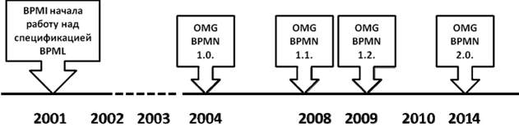
История развития нотации BPMN
Notes:
Развитием нотации BPMN (Business Process Model and Notation) в 2001-2004 годах занималась организация Business Process Management Initiative (BPMI). При этом нотация определяла только внешний вид графических элементов, но не определяла семантику их исполнения. Первоначально аббревиатура расшифровалась как Business Process Management Notation. Позднее расшифровка изменилась - Business Process Model and Notation означает: нотация и модель бизнес-процессов. Это название подчеркивает, что спецификация охватывает как графическую нотацию, так и исполняемую модель. В 2004 разработка спецификации перешла к организации Object Management Group, а в феврале 2006 года OMG опубликовала эту спецификацию уже как свою собственную.
В 2011 году OMG выпустила последнюю на сегодняшний день спецификацию BPMN 2.0, которая является стандартом де-факто для организаций, которые занимаются моделированием и созданием исполняемых моделей бизнес-процессов. Начиная со второй версии, спецификация BPMN расшифровывается как: Business Process Modeling and Notation, подчеркивая, что она описывает графическое представление и модель процесса.

Slide 7
BPMN 2.0:
Определяет набор графических элементов и правил их применения для моделирования последовательности работ, из которых состоит бизнес-процесс.
Опирается на формализованное описание графических элементов и отношений между ними.
Описывает семантику выполнения графических элементов.
Notes:
Спецификация BPMN 2.0 состоит из трех компонентов. Во-первых, она определяет набор графических элементов и правил их применения для моделирования последовательности работ, из которых состоит бизнес-процесс. Во-вторых, спецификация опирается на формализованное описание графических элементов и отношений между ними, что позволяет переносить диаграммы между различными средствами моделирования, поддерживающими нотацию BPMN 2.0, без потери какой-либо смысловой и графической информации. В-третьих, спецификация BPMN 2.0 описывает семантику выполнения графических элементов, что позволяет генерировать в автоматическом режиме программный код на языках исполнения бизнес-процессов, таких как WS-BPEL, YAWL и др. Нотация BPMN 2.0 разрешает моделировать как бизнес-процессы, которые выполняются в рамках одной организации, так и те, в исполнении которых участвуют несколько контрагентов. Таким образом, нотация позволяет описывать все категории процессов электронной коммерции: B2B, C2C, B2C и т.д.
Вместе с тем, неправильно сводить исполнение бизнес- процесса исключительно к преобразованию в формат языка WS-BEPL. По-прежнему декларируется возможность преобразования модели в исполняемый формат XPDL (XML Process Definition Language). Язык XPDL предназначенный для описания определений и реализаций рабочих процессов и используется для переноса исполняемой модели бизнес-процессов между разными средами BPMS. Он предложен и развивается Workflow Management Coalition, в настоящее время текущей версией является XPDL 2.2.

Slide 8
Назначение нотации BPMN:
Описание порядка исполнения работ образующих бизнес-процесс.
Описание потоков данных между операциями процесса.
Описание потоков сообщений между процессами.
Описание ассоциации обрабатываемых объектов данных с операциями процесса.
Notes:
Нотация BPMN предназначена для описания:
Порядка исполнения работ образующих бизнес-процесс,
Потоков данных между операциями процесса;
Потоков сообщений между процессами;
Ассоциации обрабатываемых объектов данных с операциями процесса.
Моделирование осуществляется с помощью визуальных диаграмм, что позволяет участникам быстрее понять логику исполнения.
Нотация BPMN не позволяет моделировать другие аспекты модели бизнес-процесса, например:
Функциональную (структурную) декомпозицию работ;
Организационную структуру предприятия;
Модель данных;
Бизнес правила,
Бизнес стратегию компании
Поскольку интегрированная модель бизнес-процесса включает не только поведенческую перспективу, но также другие аспекты, описываемые перечисленными моделями, спецификация BPMN уделяет повышенное внимание вопросам интеграции моделей. Интеграция осуществляется на уровне метамодели BPMN.

Slide 9
Пять основных категорий графических элементов BPMN 2.0:
Элементы управления.
Соединительные элементы.
Артефакты.
Данные.
Зоны ответственности.
Notes:
В нотации BPMN 2.0 можно выделить пять основных категорий графических элементов, которые используются для создания схем оркестровки бизнес-процессов (см. Рисунок 2-2):
Элементы управления;
Соединительные элементы;
Артефакты;
Данные.
Зоны ответственности;

Slide 10
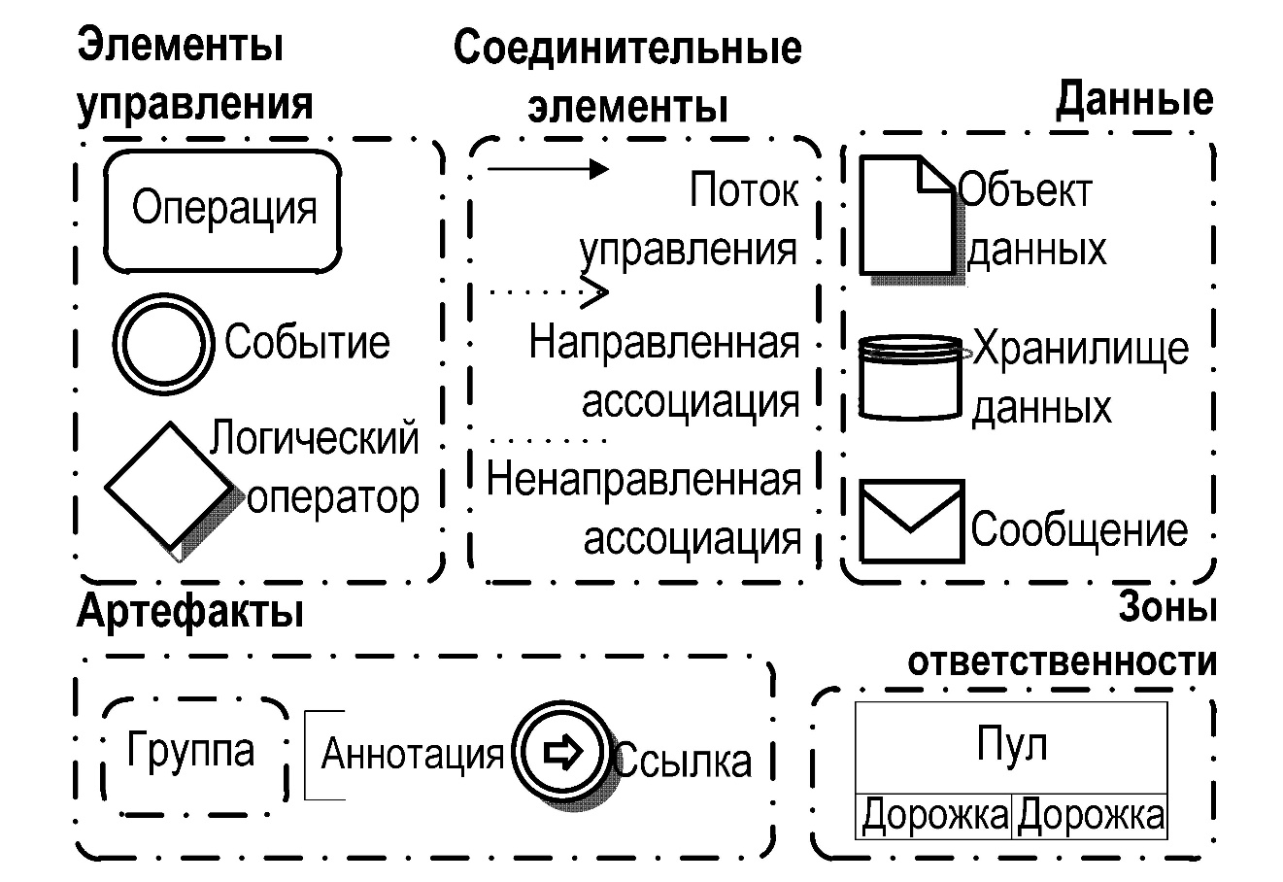
Основные категории графических элементов

Slide 11
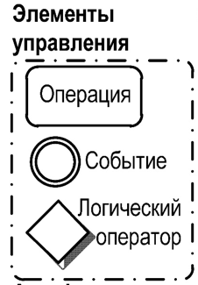
2. Элементы
управления

Slide 12
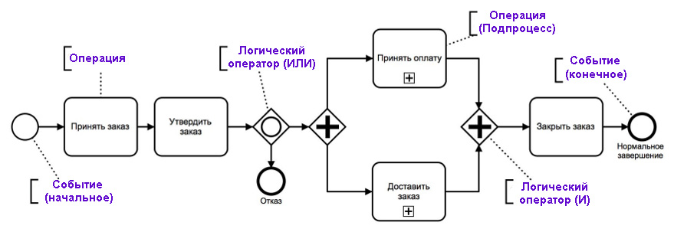
Элементы управления:
Операции.
Логические операторы.
События.
Notes:
Элементы управления включают: операции (см. п. 3), логические операторы (см. п. 5) и события (см. п. 6.3).
Операция обозначает единицу работы, в результате которой изменяется состояние объекта управления, например, «Согласовать заявку», «Вынести решение» и т.д.
Логический оператор изображают работу, которая не изменяет объект, но маршрутизирует его в соответствии с некоторым правилом. Например, если величина запрошенного кредита превышает 1000 рублей, то его согласует старший менеджер.
Событие используется для нескольких целей. Во-первых, что бы указать моменты времени, когда выполняется работа. Например, начать выполнение очередной операции через 1 час, после завершения предыдущей. Во-вторых, что бы ограничить длительность операций. Например, прервать исполнение операции через 30 минут после начала. В-третьих, они описывают реакцию на изменение состояния внешних, по отношению к процессу объектов. Например, продолжить исполнение, после получения сигнала.

Slide 13
Операция

Slide 14
Операция – единица работы, в результате которой изменяется состояние объекта управления.
Резервировать товар
Обозначение операции:
глагол + существительное (Разместить заказ, Проверить поставку, Отправить сообщение…)

Slide 15
Разновидности операций процесса:
Элементарные.
Составные (подпроцесс).
Совершить покупку
Сформировать
набор альтернатив
+
Notes:
Операции процесса бывают элементарными и составными.
Элементарные операции м.б. поручены одному исполнителю.
Составные операции подразумевают декомпозицию на составляющие их действия низшего порядка. Как правило, детализация составной операции изображается на отдельной диаграмме процесса. Этот тип элементов называется подпроцесс.

Slide 16
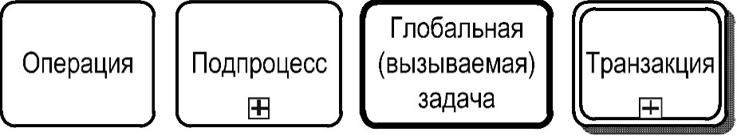
Графические элементы, используемые для изображения операций:
Операция.
Подпроцесс.
Глобальная (вызывающая) операция.
Транзакция.
Notes:
Для изображения операций в нотации BPMN используются различные графические элементы. Выделяют несколько типов: операция, подпроцесс, глобальная (вызывающая) операция, транзакция (см. Рисунок 3-1).
Под операцией будем понимать единицу работы, изображенную на схеме процесса. Операции - главная составляющая любого процесса.
Подпроцесс это группа логически связанных операций. Подпроцесс может включать одну или несколько связанных потоками управления операций (см. 3.5)
Глобальная (вызывающая) операция обозначает вызов повторно используемого, глобально известного подпроцесса (см. 3.5.2).
Транзакцией называется подпроцесс, который может быть выполнен либо целиком, либо не выполнен вообще. В случае, если транзакция не завершена, возникает необходимость вернуть все измененные данные в состояние, предшествовавшее началу выполнения транзакции.

Slide 17
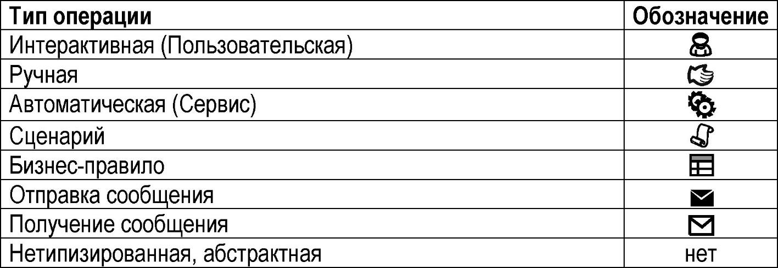
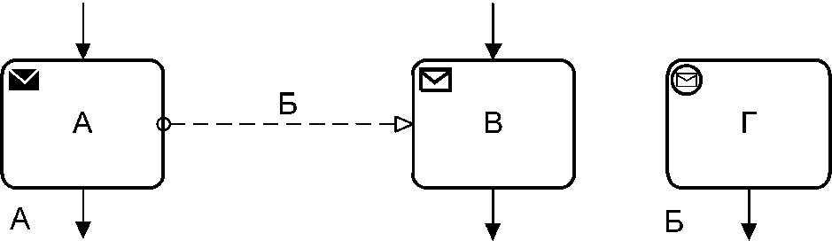
Маркеры, позволяющие визуально различать операции
Операции отправки и получения сообщения
Notes:
В нотации BPMN знак операции процесса может относиться к одной из семи видов задач, для каждой предусмотрен отдельный маркер, позволяющий визуально различать операции. Таблица 3-1 показывает маркеры различных видов операций.
ИНТЕРАКТИВНАЯ ОПЕРАЦИЯ
Интерактивная операция исполняется в среде BPMS, она создает пользовательское задание для участников бизнес-процесса, которое появляется в рабочей области соответствующего исполнителя на BPMS портале. С интерактивной операцией связанна соответствующая экранная форма, которую видит участник.
Когда стартует исполнение интерактивной операции, для нее необходимо назначить исполнителя. Процедура выполняется в два этапа, отбор потенциальных исполнителей, выбор актуального исполнителя (см. п. 9). После того как исполнитель завершает работу, управление передается следующей по порядку операции.
РУЧНАЯ ОПЕРАЦИЯ
Ручная операция отличается от пользовательской тем, что сотрудники выполняют работу вне рамок BPMS или иной ИС. Например, получают задание «выкопать яму», «перенести коробки», «приготовить обед» и т.д. В этом случае, в рабочей области портала соответствующий исполнитель только проставляет отметку о факте выполнения ручной операции.
АВТОМАТИЧЕСАЯ ОПЕРАЦИЯ
Автоматическая операция выполняются без участия людей. Как правило, в ней реализуется вызов внешних, по отношению к BPMS-среде служб, информационных систем, например веб сервисов.
Вначале входные данные операции сопоставляются с аргументами соответствующего сервиса. Затем происходит вызов сервиса. В конце выходные аргументы сервиса отображаются на выходной набор данных операции.
ОПЕРАЦИЯ СЦЕНАРИЙ
Операция сценарий содержит в себе простейший программный код, исполнение которого не требует внешних информационных ресурсов. Язык написания сценария зависит от используемой BPMS среды и никак не специфицируется BPMN.
ОПЕРАЦИЯ БИЗНЕС-ПРАВИЛО
Операция бизнес-правило помечает задачу, в которой проверяется значения параметров, определяющих или ограничивающих какие-либо стороны бизнеса. Бизнес-правила можно менять в ходе исполнения и, таким образом, в режиме реального времени управлять логикой выполнения текущих и вновь запускаемых экземпляров процесса. Например, банк определил, что если сумма кредита не превышает 100 условных единиц, то проверка заемщика службой безопасности не требуется. В любой момент банк вправе поменять пороговое значения на 50, и тогда все экземпляры процессов, выполнение которых еще не дошло до точки принятия решения, у которых сумма кредита более порогового значения, попадут в службу безопасности. Изменение схемы процесса при этом не потребуется. Операция бизнес-правило часто используется совместно с логическими операторами. При этом бизнес-правило проверяет истинность некоторого условия, а логический оператор осуществляет маршрутизацию потока управления.
ОПЕРАЦИЯ ОТПРАВКА И ПОЛУЧЕНИЕ СООБЩЕНИЯ
Операции отправки и получения сообщений предназначены для осуществления межпроцессного взаимодействия. Более подробное они будет рассмотрены ниже (см. п. 6.4.). Отправка сообщения осуществляется следующим образом: когда поток управления достигает операции отправить сообщение (см. Рисунок 3-2 А) последняя генерирует информационное оповещение. Что бы указать, кто является получателем, используется поток сообщений - пунктирная линия, соединяющая отправителя и получателя. После этого управление передается на следующую операцию.
Рисунок 3-2. Операции отправки и получения сообщения
Когда поток управления достигает операции принять сообщение (см. Рисунок БВ), последняя переходит в режим ожидания. Только после получения сообщения, выполнение этой операции завершается, а управление передается на следующую операцию. Следует отметить, что сообщение может переносить полезное информационное наполнение.
Операция получения сообщения может использоваться для того, что бы стартовать исполнения процесса. Для этого используется специальная операция получить сообщение и стартовать процесс, она не может иметь входящий поток управления, но только исходящий.
АБСТРАКТНАЯ ОПЕРАЦИЯ
Абстрактная (нетипизированная) операция, не имеет реального наполнения. Сразу по получению управления она считается исполненной, управление передается следующему заданию. Она может использоваться в аналитическом моделировании, когда не ясен окончательно тип моделируемой операции, В дальнейшем, при переходе к исполняемой модели, тип операции уточняется и указывается на схеме процесса.

Slide 18
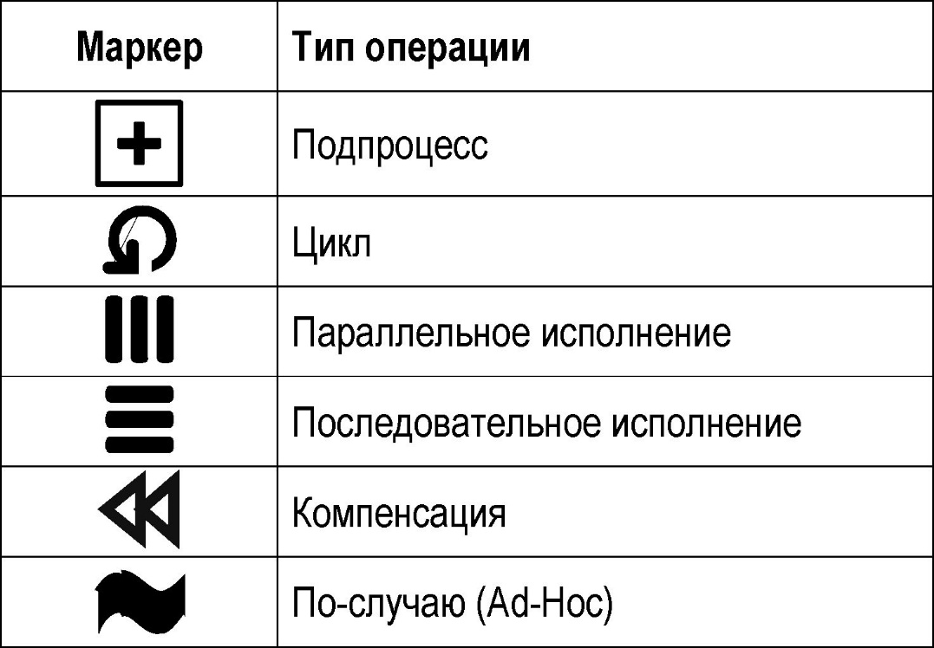
Маркеры, указывающие способ исполнения операции
Notes:
Операция является базовым графическим элементом нотации, она допускает несколько способов исполнения. Для того чтобы указать способ исполнения операций используются маркеры. Они размещаются поверх графического элемента, добавляя тем самым определенную семантику. Нотация BPMN 2.0 регламентирует шесть видов маркеров, в т.ч. три маркера для изображения разных видов циклов: обычный цикл; параллельное выполнение, параллельное исполнение; последовательное выполнение, компенсация, операция «по случаю» (Ad-Hoc).
Таблица 3-2. Маркеры операций
МАРКЕР ПОДПРОЦЕССА
Маркер подпроцесса сигнализирует аналитику, что тот имеет дело с составной операцией – подпроцессом, который может быть декомпозирован на отдельные операции. Последние, в свою очередь, могут быть составными. Глубина вложенности составных операций не ограничивается. Составная операция может быть свернутой или раскрытой. Развернутый подпроцесс детализуется на отдельной странице диаграммы.
МАРКЕР ЦИКЛА
Маркер цикла означает последовательное, циклическое исполнение операции. Для цикла можно задать условие повторения: «while...do», «repeat...until». Число повторений и способ исполнения определяются встроенными атрибутами операции и могут гибко перестраиваться.
МАРКЕР ПАРАЛЛЕЛЬНОГО ВЫПОЛНЕНИЯ
Маркер параллельного выполнения означает одновременный, параллельный запуск нужного числа экземпляров операции. Он применяется, когда аналитик на этапе моделирования не знает точное количество экземпляров в момент исполнения. Например, описывая электронное взаимодействие с контрагентами, мы заранее не знаем их числа, более того, разные экземпляры одного процесса могут вызывать разное число контрагентов. Число контрагентов, участвующих в процессе станет известно на этапе исполнения. Вычисление числа экземпляров выполняется только один раз, будет запущено нужное число экземпляров операции. Число повторений и семантика исполнения определяются встроенными атрибутами операции. Аналитик может явно указать число экземпляров или указать условие, при которых будет создан еще один экземпляр процесса. Соответствующие атрибуты определяют условия координации и завершения запущенных множественных экземпляров процессов.
МАРКЕР ПОСЛЕДОВАТЕЛЬНОГО ВЫПОЛНЕНИЯ
Маркер последовательного выполнения отображает циклическое выполнение множества экземпляров. Работа организуется точно так же, как в обычном цикле. Для цикла можно так же задать условие вида: «while...do», «repeat...until».
Число повторений и способ исполнения определяются встроенными атрибутами операции, так же как для параллельного исполнения. Обратим внимание, что маркер последовательного исполнения, если установлено соответствующее значение атрибута isSequential, означает параллельное исполнение (см. 3.2.3), соответственно изменится маркер активности.
МАРКЕР AD-HOC ОПЕРАЦИИ
Операция для случая (ad-hoc) обозначает решение, предназначенное для конкретной проблемы или ситуации. Маркер «ad-hoc» используется для обозначения сложного действия, которое состоит из набора вложенных операций, каждая предназначено для решения своей задачи, причем они не обязательно связанны между собой потоками передачи управления. Пользователь может выбрать подходящую операцию на этапе исполнения. Последовательность исполнения операций и количество их повторений не регламентируются и определяются пользователем в ходе работы. Данный маркер полезен при моделировании неструктурированных процессов.
ОПЕРАЦИЯ КОМПЕНСАЦИЯ
Операция компенсация используется для описания логики отмены действий, выполненных в некоторой ранее завершенной операции. Пусть несколько операций образуют транзакцию. Часть операций, составляющих транзакцию, уже успешно завершились, однако какая-то из оставшихся завершилась отказом. Это означает, что транзакция не выполнена, т.ч. ранее завершенные операции надо отменить, для этого следует откатить измененные в них данные в состояние, предшествовавшее началу выполнения транзакции. Например, мы начали бронировать билеты, заблокировали средства на счете клиента, однако выяснилось, что бронирование отменяется, средства надо разблокировать. Разумеется, компенсацию можно определить не для всех типов операций.

Slide 19
Логический оператор

Slide 20
Логический оператор изображает работу, которая не изменяет объект, но маршрутизирует его в соответствии с некоторым правилом.
Notes:
ЛОГИЧЕСКИЕ ОПЕРАТОРЫ
В нотации BPMN логические операторы (ЛО) используются для маршрутизации потоков управления (ПУ) по разным направлениям и для синхронизации нескольких потоков. Они бывают двух типов: ветвления и слияния, первые разделяют и маршрутизируют поток управления по нескольким направлениям, вторые объединяют и синхронизируют несколько потоков в один. Внешне операторы обоих типов не различимы. У ЛО ветвления есть один входящий поток и, по крайней мере, два исходящих потока, а у ЛО слияния есть несколько входящих и один исходящий. Входящие и исходящие ПУ могут присоединяться к любой точке границы ЛО, не только к углам.
ЛОГИЧЕСКИЕ ОПЕРАТОРЫ И БИЗНЕС ПРАВИЛА
Логические операторы часто путают с бизнес правилами. ЛО изображает некоторую работу процесса, которая не изменяет входящий информационный поток, но маршрутизирует его в соответствии с условием, которое определяет направление движения выходного потока. ЛО есть элемент бизнес логики процесса, а условие, по которому осуществляется ветвление, есть бизнес- правило.
Под бизнес-правилом принято понимать утверждение, определяющее или ограничивающее некоторые аспекты бизнеса. Правила постулируют ограничения на исполнение процесса, но не определяют, как предполагается достичь результата. Принято различать следующие виды бизнес-правил:
Правила поведения: определяют необходимость выполнить соответствующее действие или управляющее воздействие.
Правила определения: устанавливают критерий применимости какого-либо бизнес понятия, называемого фактом, подразделяются на:
Правила вычисления, помогают узнать значения искомых величин, называемых фактами. Например, торговая скидка определяется общим объемом закупок за определенный период и числом закупок по определенной категории товаров, платежеспособностью клиента и т.д.
Правила классификации, помогают проверить истинность фактов. Например, клиент классифицируется как VIP, если на его счете имеется определенная сумма денег и он не имел задолжности по платежам.
Рассмотрим пример, ветвление процесса осуществляется на основе правила поведения, которое принимает значения Истинно и Ложно. Но что есть Истинно, а что есть Ложно, определяется правилом классификации. В свою очередь последнее должно получить на вход некоторое значение, которое, можно предположить, получено с использованием правила вычисления. Например, представим следующую последовательность действий: вычислить величину скидки как функцию от размера текущего заказа (правило вычисления), классифицировать размер скидки: большая, средняя, низкая (правило классификации) и, наконец, отправить сделку на одобрение руководителю с соответствующим уровнем полномочий (правило поведения).
Однако, распространенная практика моделирования – фиксировать на схеме правило ветвления, забывая про правила определения. Отсутствие в модели части бизнес-правил делает диаграмму потоков работ не полной.
Из сказанного следует практическая рекомендация - следует явно выделять правила определения в отдельные конструкции на диаграмме потоков работ. Это поможет аналитику четко локализовать соответствующую логику. Другая рекомендация заключается в том, что бы явно подписывать потоки управления, выходящие из ЛО, причем так, что бы отражать условие, на основании которого осуществлена маршрутизация.

Slide 21
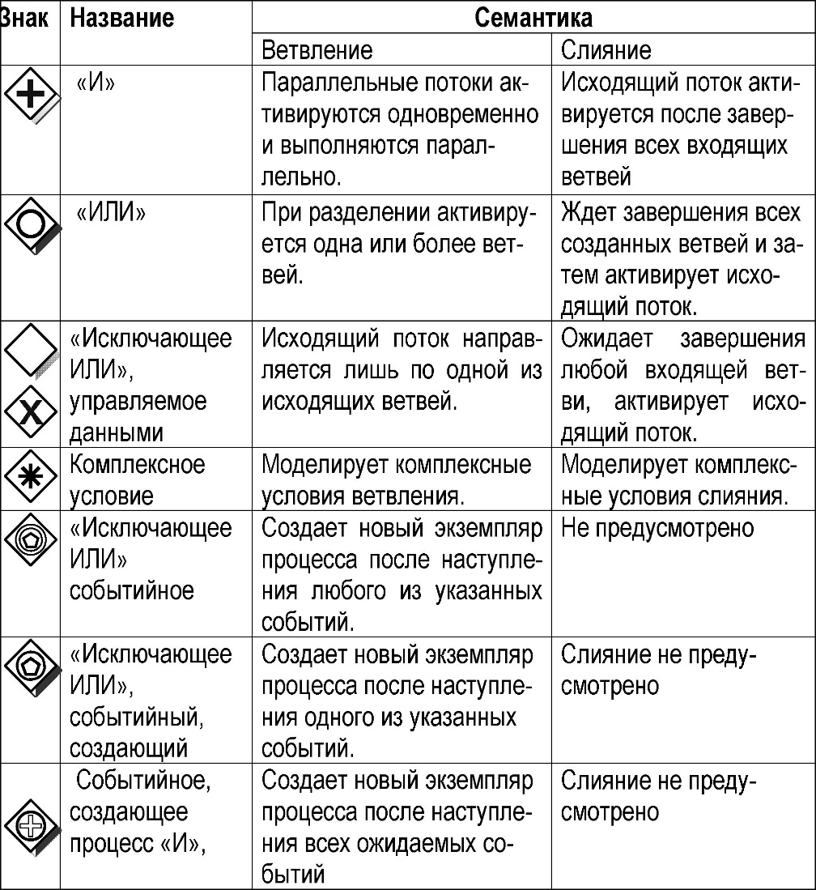
Виды логических операторов
Notes:
ТИПЫ ЛОГИЧЕСКИХ ОПЕРАТОРОВ
В зависимости от условий, определяющих правила ветвления и слияния, ЛО делятся на виды.
Таблица 5-1 перечисляет все виды ЛО, отдельно описана семантика ветвления и слияния.
Таблица 5-1. Виды логических операторов

Slide 22
Виды логических операторов (продолжение)

Slide 23

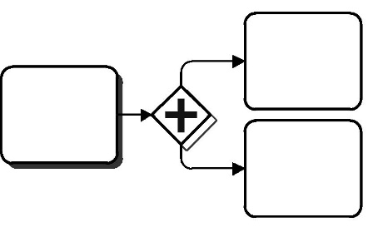
Логический оператор «И» (ветвление)
Рисунок 5-1
Notes:
ЛОГИЧЕСКИЙ ОПЕРАТОР «И»
Логический оператор «И» разветвляет входной ПУ на несколько параллельных ветвей, которые активируются одновременно (см. Рисунок 5-1). Число выходных ветвей д. б. заранее известно в момент моделирования. Число созданных выходных потоков равно числу ветвей.

Slide 24
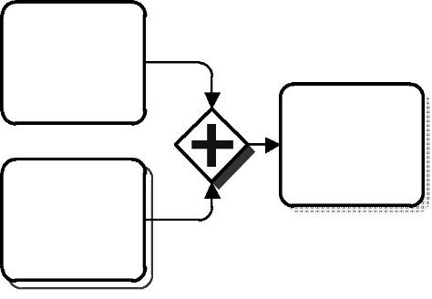
Логический оператор слияния «И» (слияние)
Рисунок 5-2
Notes:
При слиянии параллельных ветвей оператор ждет завершения всех входящих ветвей и только затем активирует исходящий поток (см. Рисунок 5-2). Такое поведение называется синхронизация выходных потоков. Число входящих ветвей д. б. заранее известно в момент моделирования.

Slide 25
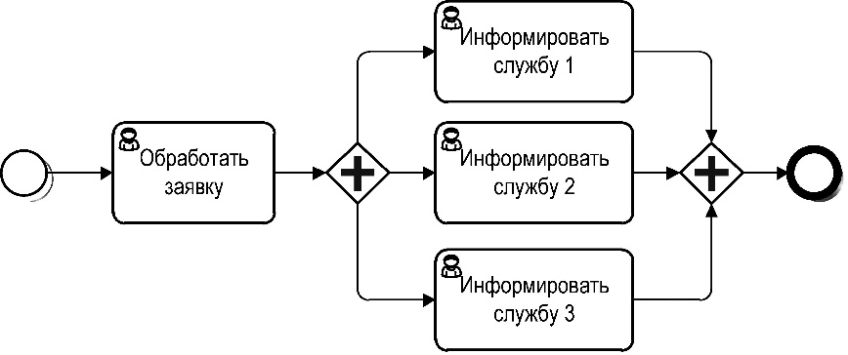
Парные логические операторы «И»
Рисунок 5-3
Notes:
Пример (см. Рисунок 5-3) иллюстрирует работу пары ЛО «И» ветвления и слияния. Произошло некоторое событие, о котором надо известить три службы. Вначале оператор регистрирует событие в журнале, затем передает информацию о событии в соответствующие службы. При этом, поток, поступивший на ЛО «И», разветвляется, активируя нужное количество выходных ветвей. Каждая ветвь обрабатывается независимо от остальных. Только после завершения всех параллельных ветвей, потоки соединяются и формируют один исходящий поток. Если одна из ветвей не завершится, то выходной поток не будет сформирован.
Таким образом, три ветви между ЛО ветвления и слияния «И» выполняются параллельно, но асинхронно друг от друга. В данном примере реакция служб нас не интересует, важен факт оповещения. Синхронизируя три потока, на выходе, мы подтверждаем, что все три поручения выполнены.

Slide 26

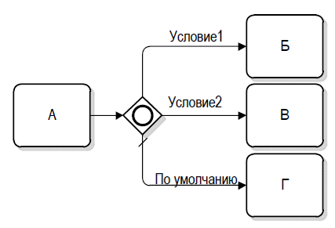
Оператор ветвление «ИЛИ»
управляемый данными
Рисунок 5-4
Если оба Условие1 и Условие2 истинны, то Задачи «А» и «Б» будут выполнены. Если оба условия ложны, то будет активировано задание «Г».
Notes:
Логический оператор «ИЛИ» управляемый данными (ИЛИ- д), разветвляет входной поток на несколько выходных, в зависимости от условия, которое включает анализ данных экземпляра процесса. Для каждой выходной ветви должно быть определено свое отдельное условие. В момент исполнения происходит анализ каждого из условий и, если для какой-то ветви условие истинно, порождается выходной поток в нужном направлении. На этом проверка не прерывается, остальные условия будут проверены и, если они так же окажутся истинными, будут созданы параллельные ветви.
Хорошая практика размещать на схеме ветку безусловного перехода, исполняемую поумолчанию, в том случае, если ни одно из условий не окажется истинно. На схеме процесса безусловный поток управления изображается с косой черточкой, пересекающей стрелку, этот знак позволяет отличить его от условного перехода.
Если маршрут по-умолчанию в схему не заложен, то на этапе исполнения может возникнуть ситуация, когда ни один из предложенных маршрутов не будет исполнен, при этом возникнет ошибка. Ее можно попытаться перехватить и обработать как событие (см. п. 7).
Пример (см. Рисунок 5-4) иллюстрирует ветвление «ИЛИ-д». Если оба Условие1 и Условие2 истинны, то Задачи «А» и «Б» будут выполнены. Если оба условия ложны, то будет активировано задание «Г».

Slide 27
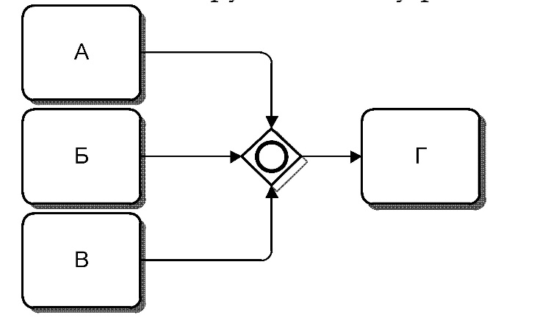
Оператор слияния «ИЛИ»
управляемый данными
Рисунок 5-5
Notes:
Семантика слияния ПУ на ЛО «ИЛИ-д» является достаточно сложной. Дело в том, что ЛО «ИЛИ-д» ожидает поступления ПУ из некоторых параллельных ветвей и синхронизует их в единый выходной поток (как ЛО «И»), но при этом он не дожидается ПУ из других ветвей. Как понять, завершения скольких ветвей ожидает ЛО «ИЛИ-д», а какие ветви он игнорирует?
Обычно, ЛО ветвления и слияния используются в паре, так что узел, объединяющий потоки, знает число ветвей, которые были созданы.
Замечание: В реальной схеме ЛО могут употребляться не парно, при этом ЛО «ИЛИ-д» может неверно «рассчитать» число ожидаемых ПУ, что нарушит логику работы процесса.

Slide 28
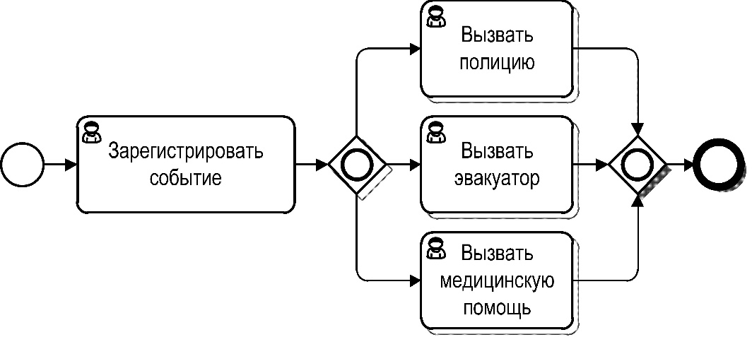
Парные логические операторы «ИЛИ»
Рисунок 5-6
Notes:
Рассмотрим пример (см. Рисунок 5-6), произошло страховое автомобильное событие, клиент позвонил в страховую компанию и сообщил об аварии, оператор зарегистрировал событие и вызывает только те службы, которые необходимы в данном случае. Все виды служб заранее известны, но конкретное количество вызываемых служб зависит от обстоятельств аварии и определяется сотрудником компании по результатам телефонного разговора с клиентом. После того, как все вызовы служб будут выполнены, оператор слияния объединит потоки, выполнение м. б. продолжено.

Slide 29

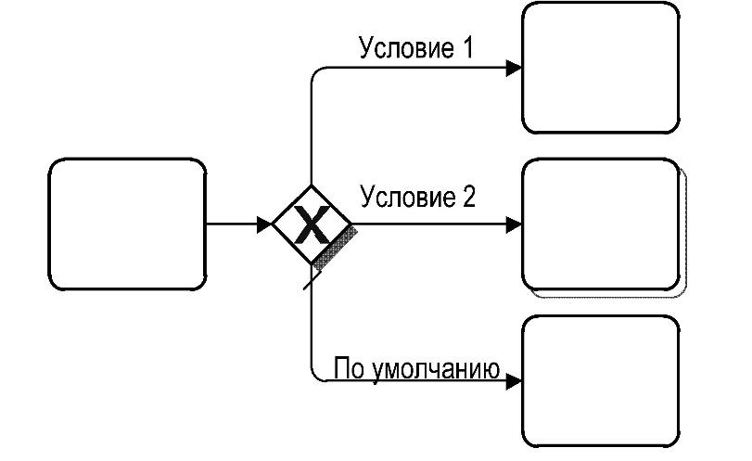
Ветвление «Исключающее ИЛИ»,
управляемое данными
Рисунок 5-7
Notes:
ЛОГИЧЕСКИЙ ОПЕРАТОР «ИСКЛЮЧАЩЕЕ ИЛИ» УПРАВЛЯЕМЫЙ ДАННЫМИ (XOR)
Логический оператор «Исключающее ИЛИ» управляемый данными (Искл-ИЛИ) направляет входной поток строго на одну из нескольких выходных ветвей, в зависимости от условия, которое включает анализ данных экземпляра процесса. В отличие от обычного «Искл-ИЛИ» выходные потоки рассматриваются как альтернативные и взаимоисключающие. Ситуация, при которой выполняются сразу несколько из условий, невозможна.
Для предотвращения конфликта для всех условных переходов, устанавливается приоритет, определяющий порядок проверки условий. Обычно, приоритет определяется последовательностью, в которой перечислены условия. Выбирается первый переход по списку, если условие не выполнено, то выбирается следующий переход. Если условие выполнено, то происходит переход управления в указанном направлении, а остальные условия игнорируются и не проверяются.
Для ЛО «Искл-ИЛИ» обязательно должен быть определен один безусловный переход передачи управления. Это необходимо в том случае, если ни одно из перечисленных условий не может быть выполнено. На схеме процесса безусловный ПУ изображается с косой черточкой, пересекающей стрелку, этот знак позволяет отличить его от условного перехода. Если ни одно из условий не выполняется и, при этом, переход по умолчанию не определен, генерируется сигнал об ошибке. Он м. б. перехвачен и обработан с помощью событий (см. п. 6.11.1)

Slide 30
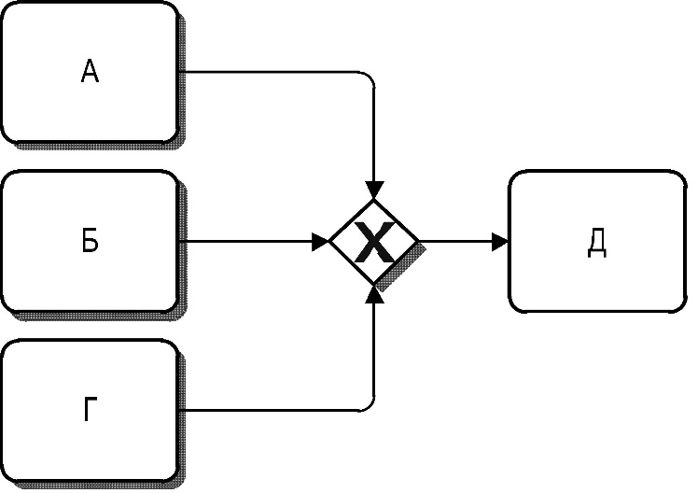
Слияние «Исключающее ИЛИ»
Рисунок 5-8
Если поступят потоки управления из ветвей «А» и «Б», то операция «Д» будет выполнена два раза.
Notes:
При слиянии ПУ, пришедших из входящих ветвей, никакие условия не проверяются, синхронизации не происходит, т.ч. ЛО «Искл-ИЛИ» пропускает на выход потоки, пришедшие из всех входных ветвей. Когда приходит первый поток управления, потоков в остальных ветвях еще нет, т.ч. он проходит на выход без ожидания и синхронизации с другими ветвями.
Когда позднее поступит поток управления из другой ветви, он так же породит еще один выходной поток, так что на выходе появится несколько экземпляров потоков и т.д.
Пример (см. Рисунок 5-8) иллюстрирует слияние трех потоков. Если поступят потоки управления из ветвей «А» и «Б», то операция «Д» будет выполнена два раза.

Slide 31
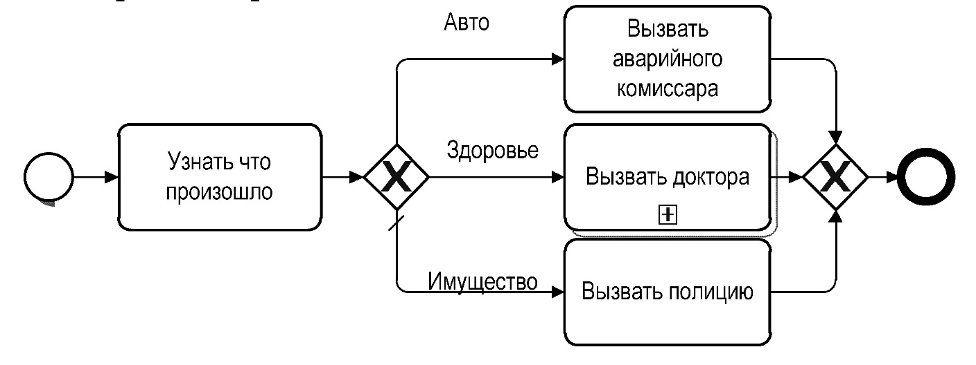
Парные операторы
«Исключающее ИЛИ»
Рисунок 5-9
Notes:
Если разветвляющий или объединяющий ЛО «Искл-ИЛИ» идут парой, то поток управления возникнет только в одной из ветвей, т.ч. аналитику не надо заботиться, что делать с «лишним» экземпляром ПУ. Но если операторы применяются не парно, порознь, то следует быть внимательным, что бы исключить неконтролируемое размножение потоков управления.
Пример (см. Рисунок 5-9) иллюстрирует парное использование операторов «Искл-ИЛИ». Оператор страховой компании принимает звонки от клиентов, если произошла авто авария, то инициируется одна последовательность операторов обработки. Если другой тип страхового события, то выполняются иные действия. Важно, что действия оператора при разных событиях являются взаимоисключающими. После завершения любой из ветвей процесс продолжается.
Если аналитик предполагает, что ЛО «Искл-ИЛИ» используются не парно, в результате чего на выходе узла могут появится несколько выходных потоков, он должен принять решение, является ли такое поведение ожидаемым или нет. В последнем случае, следует принять меры, что бы обработать и исключить такую ситуацию, например, путем использования другого ЛО, например, с комплексным условием, которое умеет обрабатывать нестандартную логику объединяемых потоков.

Slide 32

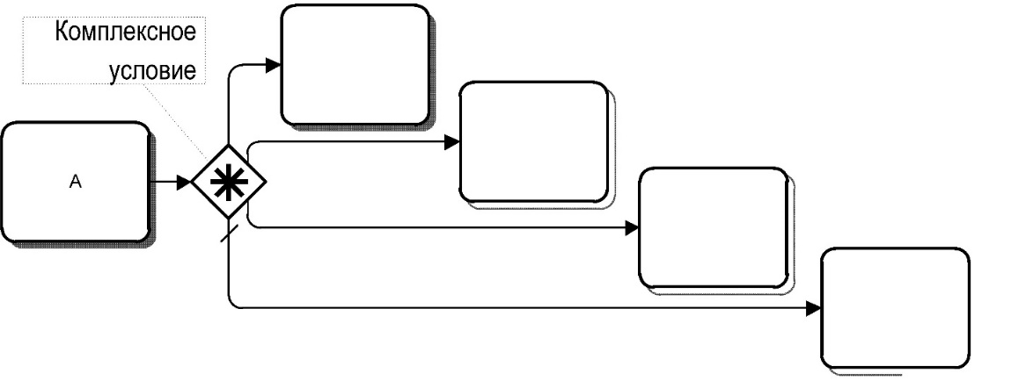
Оператор ветвления
«Комплексное условие»
Рисунок 5-10
Notes:
ЛОГИЧЕСКИЙ ОПЕРАТОР КОМПЛЕКСНОЕ УСЛОВИЕ
Логический оператор комплексное условие моделирует сложные, составные условия ветвления и слияния. Семантика разветвления в целом соответствует операции «ИЛИ» с той разницей, что используется одно комплексное условие, тогда как в «ИЛИ» их несколько, по одному на каждую выходную ветвь. Комплексное условие должно определять переход по умолчанию, в противном случае возможна ситуация, когда ни один переходов не будет выбран, что приведет к ошибке периода исполнения.

Slide 33
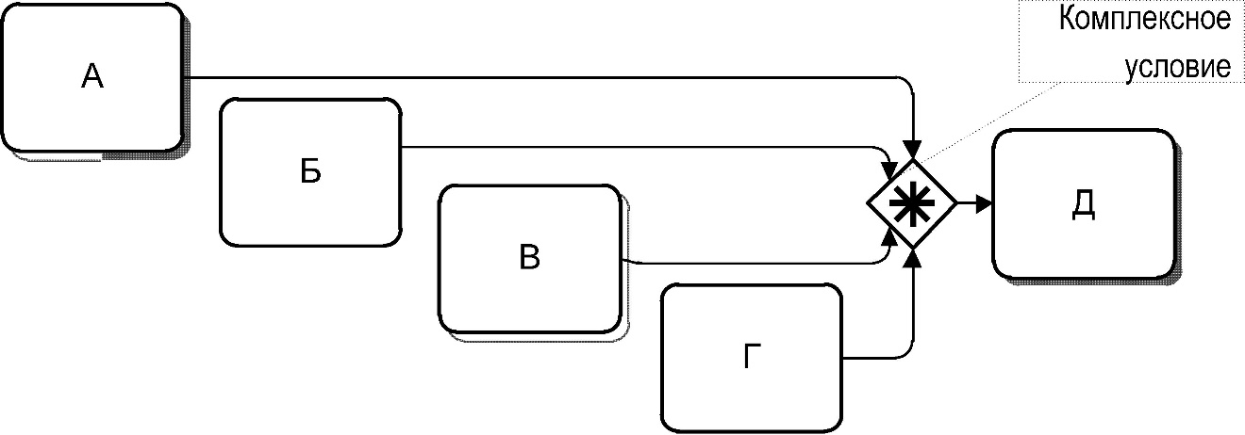
Оператор слияния
«Комплексное условие»
Рисунок 5-11
Notes:
Семантика соединения потоков по комплексному условию, в отличие от обычного «ИЛИ», позволяет указать способ синхронизации и число входных потоков, поступления которых следует ожидать. Например, можно указать, что выходной поток появится только после завершения определенного количества входных ветвей. Следует учесть, что стандарт не накладывает специальных ограничений на условие синхронизации, так что может случиться, что число ожидаемых потоков менее или более чем число реально завершаемых. В первом случае, на выходе может быть сгенерировано не один, а несколько потоков управления. Во втором случае, выходной поток не возникнет никогда. Следует быть внимательным, поскольку внешне операторы ветвления и объединения неразличимы, так что следует использовать комментарии и аннотации, что бы пояснить смысл использования оператора.

Slide 34

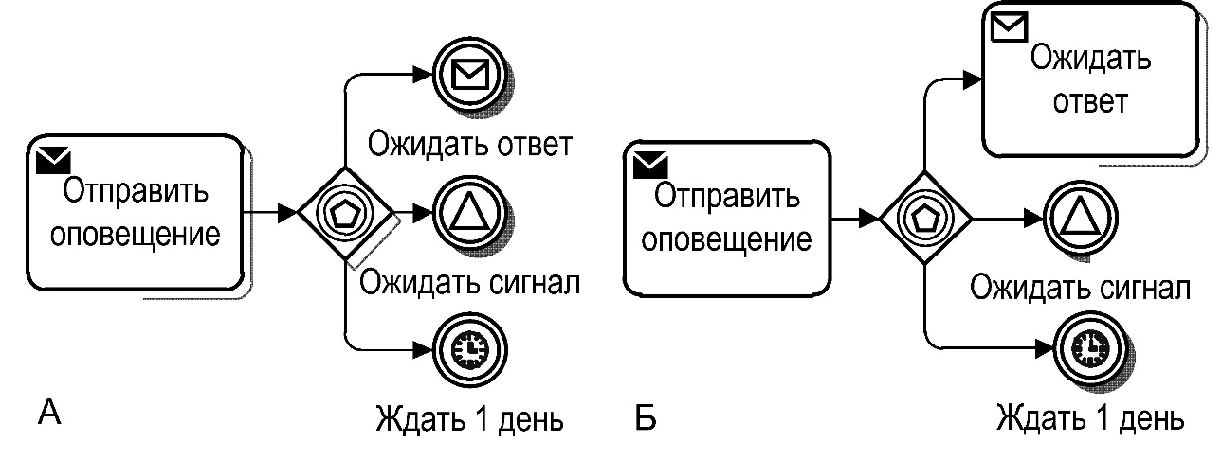
Событийный оператор
«Исключающее ИЛИ»
Рисунок 5-12
Notes:
СОБЫТИЙНЫЙ ОПЕРАТОР «ИСКЛЮЧАЮЩЕЕ ИЛИ»
Событийный оператор «Исключающее ИЛИ» (Искл-ИЛИ-с) моделирует решение, управляемое результатом события, причем с каждым возможным выходным маршрутом связанно отдельное обрабатывающее событие (см. п. 6.2.2). В качестве возможных событий могут выступать:
Сообщение
Таймер
Условие
Сигнал
Событийный оператор Исключающее ИЛИ имеет один вход и требуемое число выходных ветвей, в которых размещено по обрабатывающему событию. Семантика разветвления такова: входной поток разветвляется на указанное число параллельных ветвей, каждый из потоков достигает соответствующего перехватывающего события, где останавливается и ждет наступления первого события. Наступившее событие, активирует соответствующую ветвь и одновременно аннулирует все остальные, как предусмотрено логикой событийного оператора исключающее ИЛИ. Рекомендуется принять меры, что бы процесс не «завис» в этом узле, если ни одно из событий не произойдет. Например, таймер, размещаемый в одной из параллельных выходных ветвей, «работает» как переход по умолчанию, выводит процесс из зависания после некоторого периода ожидания.
Пример (см. Рисунок 5-12) иллюстрирует работу оператора «Искл-ИЛИ-с». Операция процесса отправляет оповещение и далее начинается ожидание наступления одного из трех событий: ответа от получателя, сигнала системы или таймера. Ожидание может продолжаться не более одного дня с момента отправки. Если первым будет получен ответ от получателя, то будет выбрана первая ветвь, но если раньше продет сигнал завершить ожидание, то будет выбрана вторая ветвь.
Пример (см. рисунок Б) показывает, что в комплексном узле вместо события-сообщение можно использовать операцию отправить сообщение. Но следует оговориться: операция не может иметь прикрепленных событий, кроме того, нельзя одновременно использовать оба знака на одной диаграмме.
Семантика объединяющего событийного оператора стандартом не специфицирована, но если возникает необходимость объединить потоки, наиболее подходящим будет ЛО «Исключающее ИЛИ».

Slide 35
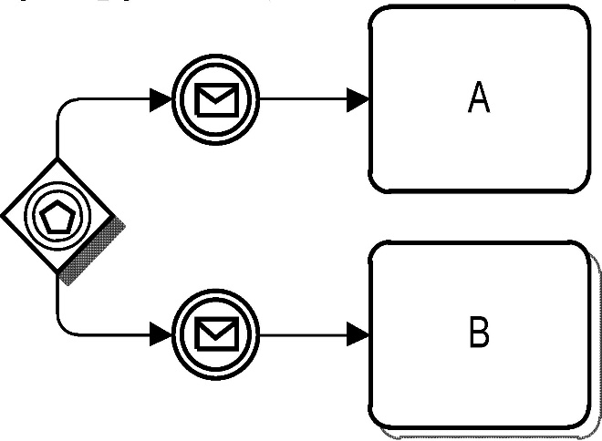
Событийный оператор
«Исключающее ИЛИ»,
(создает новый экземпляр процесса)
Рисунок 5-13
Notes:
СОБЫТИЙНЫЙ ОПЕРАТОР «ИСКЛЮЧАЮЩЕЕ ИЛИ», (СОЗДАЕТ НОВЫЙ ЭКЗЕМПЛЯР ПРОЦЕССА)
Событийный оператор Исключающее ИЛИ создающий новый экземпляр процесса (Искл-ИЛИ-проц), позволяет определить сложное условие запуска процесса на исполнение, связанное с наступлением одного из нескольких возможных видов событий. Например, старт процесса может произойти либо после получения сообщения от клиента по почте, либо путем обращения в офис продаж, либо по таймеру. Этот ЛО не имеет входного потока, только несколько выходных. Число ветвей должно быть известно на этапе моделирования. В каждой выходной ветви размещается одно событие. Если наступает любое из перечисленных событий, то происходит старт процесса, остальные ветви аннулируются (см. п. 1316.7).
Событийный оператор «Искл-ИЛИ-проц», создающий новый экземпляр процесса, не имеет парного событийного ЛО соединяющего потоки, поэтому следует использовать обычный ЛО слияния «Исключающее ИЛИ».

Slide 36

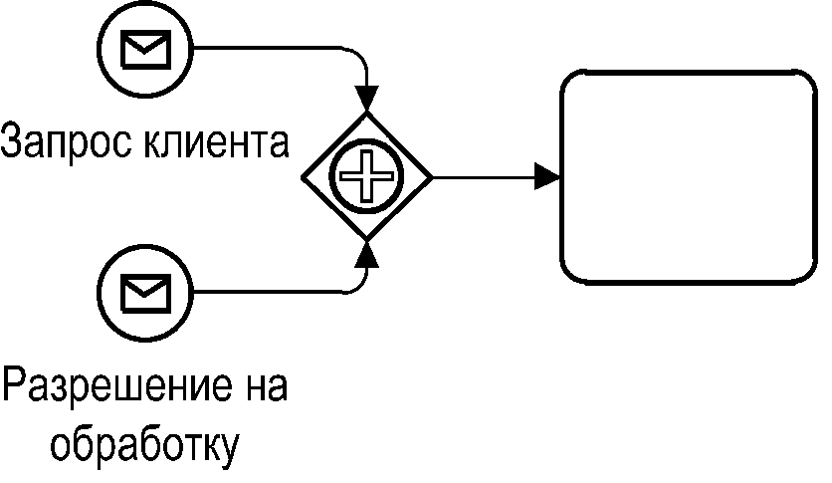
Событийный оператор «И»
(создает экземпляр процесса)
Рисунок 5-14
Notes:
СОБЫТИЙНЫЙ ОПЕРАТОР «И» (СОЗДАЕТ НОВЫЙ ЭКЗЕМПЛЯР ПРОЦЕССА)
Событийный оператор «И», создающий новый экземпляр процесса (И-проц), моделирует ситуацию, когда старт процесса определяется наступлением сразу всех событий определенных на схеме в момент моделирования. Одного из событий для старта процесса недостаточно.
Пример (см. Рисунок 5-14) иллюстрирует старт процесса, когда необходимы оба: обращение клиента, а так же специальное разрешение от внешней организации.
Парный узел слияния спецификацией не предусмотрен.

Slide 37
События

Slide 38
Событие:
указывает моменты времени, в которые выполняется работа;
ограничивает длительность операций.
Notes:
СОБЫТИЯ
Термин «событие» является достаточно общим и используется для обозначения изменения свойств некоторого объекта, произошедшее в определенный момент времени и зафиксированное наблюдателем в оповещении от этого объекта. Обычно событие противопоставляется процессу, который происходит в интервале времени, а событие только в определенные моменты. С каждым событием связана причина его появления и возможное воздействие, которое оно оказывает на дальнейший исполнение процесса. Следует различать понятия события, как явление и как программу обработчик проблемной ситуации.
Событие, в смысле явления, может происходить как в результате выполнения процесса, так и вследствие изменения внешней информационной среды.

Slide 39
Различают события:
Внешнее.
Временное.
Состояния.
Ошибки.
Notes:
Будем различать:
Внешнее событие, инициируемое внешним по отношению к процессу агентом, например, клиент разместил заказ, клиент отозвал свой заказ. Существует входное воздействие в виде оповещения от клиента.
Временное событие, связанное с отсчетом времени, входной информационный поток отсутствует. Например, событие м. б. связано с окончанием отведенного срока рассмотрения заявки или с наступлением конца календарного периода.
Событие состояния, связанное с изменением статуса переменной процесса. Например, после обработки заявки ее статус станет Обработана.
Событие ошибка, связанное с невозможностью выполнить задачу или процесс. Например, операция обращается к внешнему сервису, а последний может быть недоступен. В последнем случае вырабатывается сигнал-ошибка.
События, в смысле обработчик проблемной ситуации, есть некоторая последовательность действий: операция или подпроцесс, выполняемые в случая получения соответствующего оповещения.

Slide 40
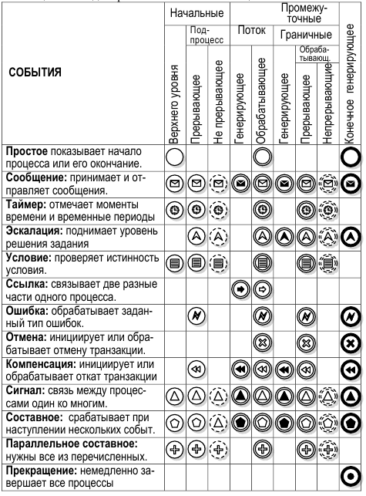
Типы событий
Notes:
ТИПЫ СОБЫТИЙ
Таблица 6-1. Моделирование событий в нотации BPMN#

Slide 41
Типы событий (продолжение)

Slide 42
Типы событий (продолжение)

Slide 43

Классификация событий по местоположению в процессе:
Начальное (инициирует создание нового экземпляра процесса).
Промежуточное (завершает выполнение всего процесса, либо одного из его потоков).
Конечное (располагается между начальным и конечным, оно используются для синхронизации ветвей данного процесса или потоков управления разных процессов).
Notes:
6.2. КЛАССИФИКАЦИЯ СОБЫТИЙ
События можно классифицировать по разным признакам.
НАЧАЛЬНЫЕ, ПРОМЕЖУТОЧНЫЕ И КОНЕЧНЫЕ
В зависимости от положения в процессе, события классифицируют на начальные, промежуточные и конечные. Начальное событие инициирует создание нового экземпляра процесса, например, после получения обращения от клиента с просьбой о выдаче кредита порождается экземпляр процесса, содержащий заявку данного заявителя. Конечное событие завершает выполнение всего процесса, либо одного из его потоков. Промежуточное событие располагается между начальным и конечным, оно используются для синхронизации ветвей данного процесса или потоков управления разных процессов. Соответственно, у начального события нет входящего потока управления, у завершающего нет исходящего, у промежуточных есть оба потока. Начальное событие имеет контур, выполненный тонкой линией, у промежуточного двойной контур, а у завершающего контур выполнен толстой линией (см. Рисунок 6-1).

Slide 44


Классификация событий по типу обработки:
Генерирующее (посылает оповещение в другой процесс или поток управления)
Обрабатывающее (принимает это оповещения и инициирует заранее предусмотренную программу обработки).
Notes:
ГЕНЕРИРУЮЩИЕ И ОБРАБАТЫВАЮЩИЕ
Все множество событий в нотации BPMN можно условно разделить на генерирующие и обрабатывающие.
Генерирующее событие, посылает оповещение в другой процесс или поток управления.
Обрабатывающее событие принимает это оповещения и инициирует заранее предусмотренную программу обработки.
На схеме процессе в нотации BPMN генерирующие события имеют закрашенный сплошным цветом маркер внутри окружности, а обрабатывающие события имеют контурный, не закрашенный маркер, расположенный внутри окружности (см. Рисунок 6-2).

Slide 45
Начальные события могут быть только обрабатывающими.
Промежуточные события могут быть и обрабатывающими и генерирующими.
Конечные события могут быть только генерирующими.
Notes:
Начальные события могут быть только обрабатывающими.
Промежуточные события могут быть и обрабатывающими и генерирующими.
Завершающие - только генерирующими.

Slide 46

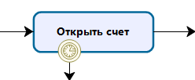
Промежуточные события могут быть:
Независимые (отдельные генерирующие или обрабатывающие события).
Прикрепленные (только обрабатывающие события, привязанные к операциям или подпроцессам и способные влиять на их выполнение).
Notes:
6.2.3. НЕЗАВИСИМЫЕ И ПРИКРЕПЛЕННЫЕ
Промежуточные события можно классифицировать на независимые и прикрепленные.
Независимые события размещаются на схеме как отдельные, элементы, они могут быть генерирующими или обрабатывающими.
Прикрепленные события привязываются к соответствующим операциям или подпроцессам и могут влиять на их выполнение, они могут быть только обрабатывающими.

Slide 47
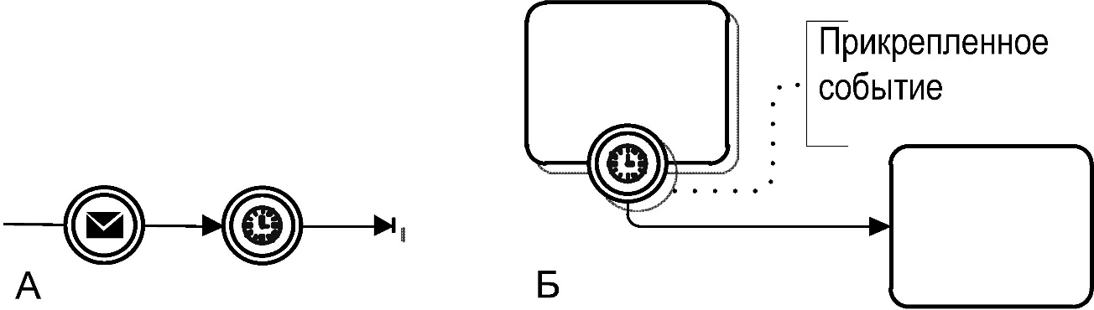
Независимые и прикрепленные события
Рисунок 6-3
Notes:
Пример (см. Рисунок 6-3А) показывает независимые события: отправить сообщение является генерирующим, а ожидать срабатывания таймера является обрабатывающим.
Второй пример (см. Рисунок Б) показывает прикрепленное обрабатывающее сообщение.

Slide 48


Обрабатывающие прикрепленные события могут быть:
Прерывающие (приостанавливает выполнение операции, в том числе подпроцесса).
Непрерывающие (не влияет на выполнение операции или процесса не оказывает, однако, создает дополнительный поток управления внутри процесса).
Notes:
6.2.4. ПРЕРЫВАЮЩИЕ И НЕПРЕРЫВАЮЩИЕ
Обрабатывающие прикрепленные события можно классифицировать на прерывающие и непрерывающие.
Прерывающее событие приостанавливает выполнение операции (в том числе подпроцесса), к которой оно прикреплено. В некоторых случаях, прерывающие события могут завершать выполнение одного или нескольких потоков или даже всего экземпляра процесса в целом.
Непрерывающие событие, напротив, никак не влияет на выполнение операции или процесса не оказывает, однако, создает дополнительный поток управления внутри процесса.
У прерывающих событий контур выполнен сплошной линией, а у непрерывающих – пунктирной.

Slide 49
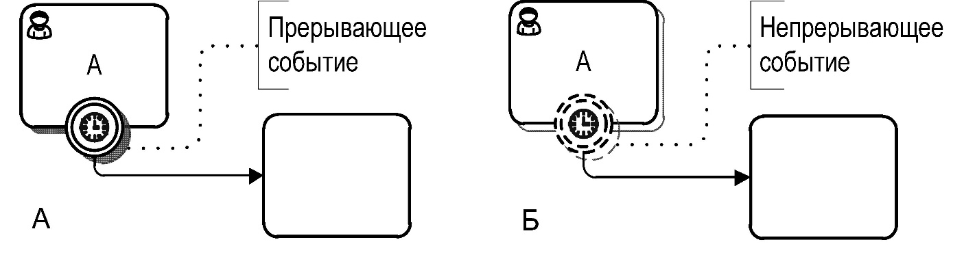
Классификация событий
по влиянию на выполнение
Рисунок 6-4
Notes:
Пример (см. Рисунок 6-4А) иллюстрирует ситуацию, когда истекло нормативное время, отведенное на исполнение задания, срабатывает таймер, задание отправляется руководителю, который либо выполняет его сам, либо назначает другого исполнителя. При этом операция А прерывается, результаты работы, если они были, будут утеряны.
Второй пример (см. Рисунок Б) показывает непрерывающее событие. Исполнение операции А не останавливается, руководителю отправляется оповещение, он может позвонить исполнителю и попросить его ускорить работу.

Slide 50
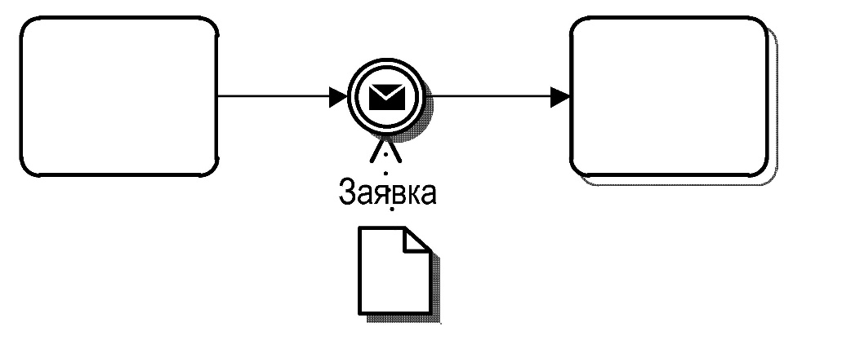
Ассоциация данных в событиях
Рисунок 6-5
Notes:
6.3. СОБЫТИЯ И ДАННЫЕ
Следующие типы событий могут нести полезную информационную нагрузку: Сообщение, Эскалация, Сигнал, Ошибка, Составное. Что бы указать необходимую полезную нагрузку, следует использовать механизм ассоциации данных. Когда поток достигает генерирующего события, происходит отображение входящего информационного потока на внутренние аргументы элемента событие. Это отображение можно указать с помощью ассоциации данных. Затем, внутренние аргументы используются, что бы создать полезную информационную нагрузку, генерируемую сообщением.
Пример (см. Рисунок 6-5) иллюстрирует ассоциацию данных при отправке сигнала. Если ассоциация отсутствует, то отправляется пустое сообщение, не содержащее полезной нагрузки.
Аналогично, но в обратном порядке осуществляется перенос данных из принятого оповещения обратно в процесс.

Slide 51
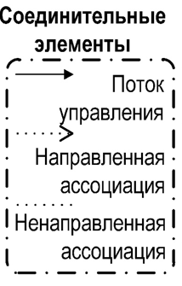
3. Соединительные
элементы

Slide 52
Назначение соединительных элементов - связывание элементов нотации.
К соединительным элементам относятся:
Потоки управления.
Ассоциации.
Потоки сообщений.
Notes:
СОЕДИНИТЕЛЬНЫЕ ЭЛЕМЕНТЫ
Соединительные элементы предназначены для связывания остальных элементов нотации. Они включают: потоки управления (см. п. 4), ассоциации, потоки сообщений (см. п. 6.5.1).

Slide 53
Потоки управления

Slide 54
Потоки управления связывают отдельные операции, логические операторы и события в логическую цепочку и устанавливают порядок их выполнения.
Notes:
Потоки управления связывают отдельные операции, логические операторы и события в логическую цепочку и устанавливают порядок их выполнения.

Slide 55
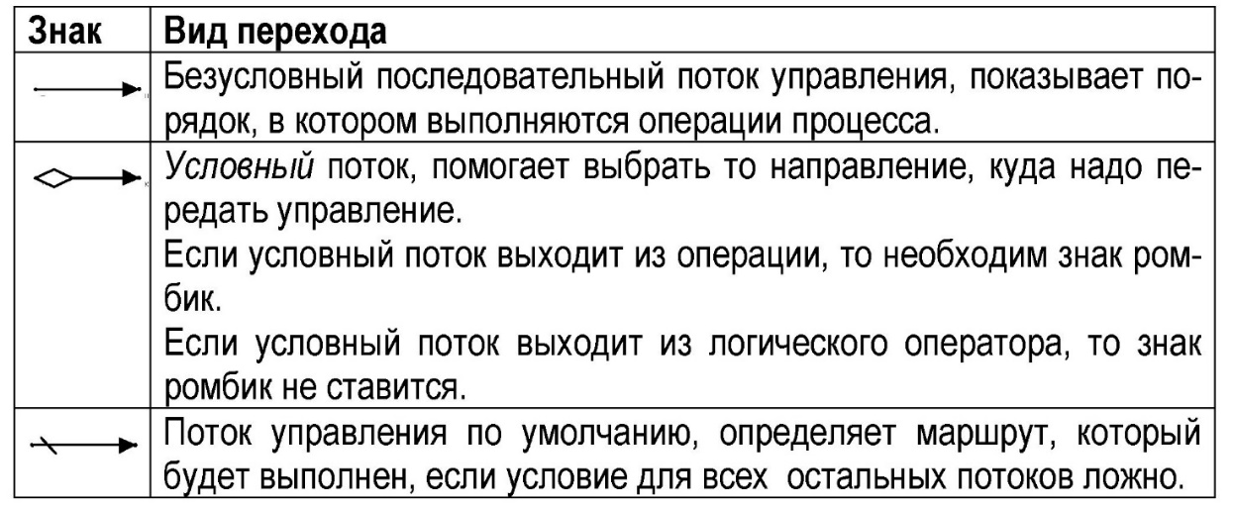
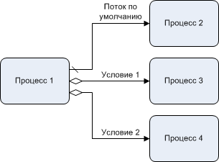
Потоки управления
Notes:
4.ПОТОКИ УПРАВЛЕНИЯ
Для моделирования порядка и маршрутов выполнения операций процесса используются потоки управления (ПУ), они изображаются на схеме в виде толстой, непрерывающейся стрелки в направлении от предшествующей операции к очередной.
Поток управления всегда располагается внутри пула. Стрелка может иметь надпись, которая обозначает условие, соответствующее данному переходу. Таблица 4-1 показывает типы ПУ.
Для моделирования предпочтительного маршрута выполнения процесса обычно используется безусловный последовательный поток, который не содержат в себе никаких условий. Он показывает порядок, в котором будут выполняться операции процесса, если очередная операция завершилась успешно и ее цель была достигнута.
Для моделирования развилок в процессе используется условный поток передачи управления, который может содержать некоторый критерий, определяющий, будет ли выполнен данный поток. Условие проверяется перед выполнением перехода, т.ч. он будет выполнен только в случае, когда условие истинно.
Поток управления по умолчанию используется в случае, если для всех других потоков проверяемое условие не верно.

Slide 56
Ассоциации

Slide 57
Ассоциации используются для ассоциирования артефактов (данных или текстовых аннотаций) с объектами потока управления.

Slide 58
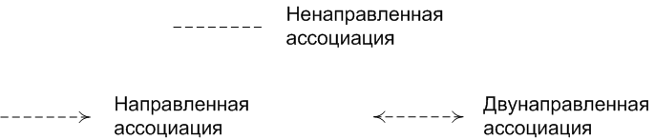
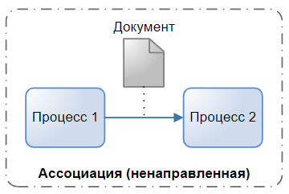
Ненаправленные ассоциации используется для соединения артефактов с элементами управления и потоками управления, они не изображают последовательность выполнения работ.
Notes:
Ненаправленные ассоциации используется для соединения артефактов с элементами управления и потоками управления, они не изображают последовательность выполнения работ.

Slide 59
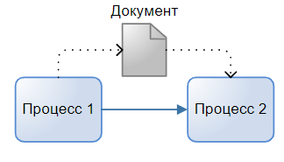
Направленные ассоциации служат для указания направления передачи объектов данных и для указания операции, которая выполнит компенсацию в случае отката транзакции
Notes:
Направленные ассоциации служат для указания направления передачи объектов данных и для указания операции, которая выполнит компенсацию в случае отката транзакции (см. п. 3.2.6).

Slide 60
Потоки сообщений

Slide 61
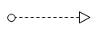
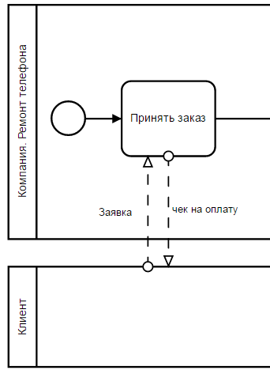
Потоки сообщений позволяют отобразить обмен информационными посылками между участниками процесса.
Notes:
Потоки сообщений (см. п. 6.5.1) позволяют отобразить обмен информационными посылками между участниками процесса. Следует обратить внимание, что модель, изображает факт пересылки информации, но не позволяет отобразить структуру информационного сообщения.
Сообщения помогают описать структуру информационного обмена между процессами. Если один процесс инициирует исполнение другого процесса, то необходимо изобразить, какая информация передается от вызывающего процесса в вызываемый. Однако следует учитывать, что информационная структура объектов отображается, но не моделируется.

Slide 62
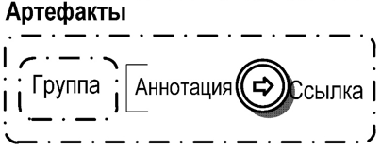
4. Артефакты

Slide 63
Артефакты – это графические элементы, для которых спецификация BPMN не определяет семантики исполнения, они используются для комментирования процесса.
К этой категории элементов относятся:
Группы (способ логически объединить на схеме несколько операций процесса).
Аннотации (способ добавить на схему необходимые комментарии).
Др.
Notes:
Артефакты - это графические элементы, для которых спецификация BPMN не определяет семантики исполнения, они используются для комментирования процесса, например, для аннотирования отдельных операций на схеме. Т. о. на схеме они изображаются, а при исполнении не учитываются. К этой категории элементов относятся группы (операций), ассоциации и аннотации. В целом, артефакты никак не влияют на выполнение процесса.
Группы - это способ логически объединить на схеме несколько операций процесса. Чаще всего группирование операций используется для того, чтобы скрыть излишние детали процесса. Группы могут пересекать несколько дорожек и даже пулов.
Аннотации есть способ добавить на схему необходимые комментарии.

Slide 64
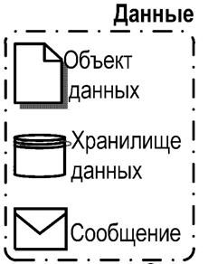
5. Данные

Slide 65
Объект данных

Slide 66
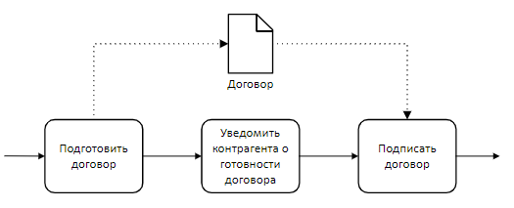
Notes:
Объекты данных BPMN
На диаграмме ниже показан фрагмент бизнес-процесса подписания договора. Сначала договор подготавливается, затем исполнитель уведомляет контрагента о том, что договор готов, и в завершении подписывает договор. Как видно, объект данных BPMN «Договор» одновременно является выходом из задачи «Подготовить договор» и входом задачи «Подписать договор». Поэтому он прикреплен стрелками-ассоциациями к соответствующим задачам.

Slide 67
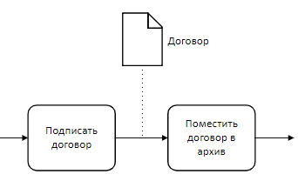
Notes:
Если объект данных BPMN передается между двумя задачами, которые следуют непосредственно друг за другом, то его прикрепляют связью-ассоциацией к стрелке потока управления, как показано ниже. Здесь задача «Поместить договор в архив» следует непосредственно после задачи «Подписать договор».

Slide 68
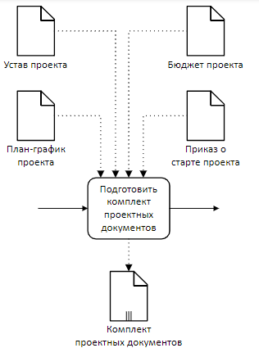
Notes:
Коллекции объектов данных BPMN
Рассмотрим теперь фрагмент диаграммы BPMN, состоящий из одной задачи «Подготовить комплект проектных документов». В ходе выполнения этой задачи исполнитель получает из разных источников документы: Устав проекта, Бюджет проекта, План-график проекта, Приказ о старте проекта и объединяет их в единый комплект – «Комплект проектных документов». Здесь хорошо видно, из каких документов «составляется» итоговый комплект.

Slide 69
Хранилище данных

Slide 70
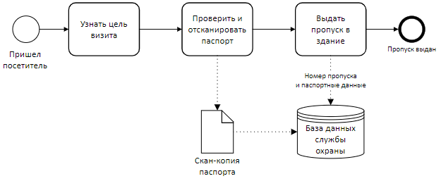
Notes:
Хранилища данных BPMN
Моделирование хранилищ данных рассмотрим на примере бизнес-процесса выдачи пропуска в офисное здание. Исполнителем процесса является сотрудник службы охраны или бюро пропусков. Сначала он узнает у посетителя цель визита, затем проверяет и сканирует паспорт, потом выдает пропуск в здание, а паспортные данные и скан-копию паспорта публикует в базе данных.
Обратите внимание на 2 способа изображения передачи данных в хранилище. «Скан-копия паспорта» показана в виде объекта данных BPMN, а «Номер пропуска» и «Паспортные данные» - в виде подписи к стрелке-ассоциации.

Slide 71
Сообщение

Slide 72
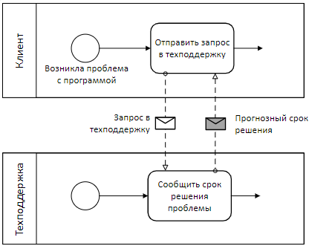
Notes:
Инициирующие и ответные сообщения BPMN
Инициирующие и ответные сообщения могут использоваться только для передачи сообщений между разными бизнес-процессами на диаграммах взаимодействия.
В нашем примере показан информационный обмен между Клиентом и сотрудником Техподдержки при возникновении проблемы с некой программой. Инициирующим сообщением является запрос Клиента в техподдержку, а ответным сообщением – письмо с указанием прогнозного срока решения проблемы.

Slide 73
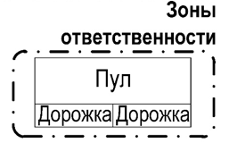
6. Зоны ответственности

Slide 74
Пул, дорожка

Slide 75
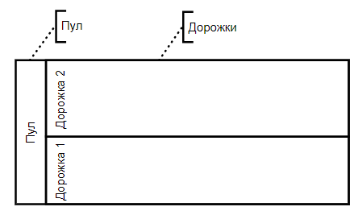
Оркестровка в BPMN
Дорожка – графический элемент, объединяющий действия любого субъекта процесса: подразделения, сотрудника или роль.
Пул –графический элемент, показывающий участника взаимодействия в процессе.
Notes:
Оркестровка в BPMN
Для отображения исполнителей (субъектов) процесса BPMN используются элементы: пул и дорожка. Чтобы понять суть оркестровки нужно сначала познакомиться с этими понятиями.
Дорожка – это графический элемент, который объединяет действия, выполняемые любым субъектом процесса: подразделением, сотрудником или ролью. Она именуется в соответствии с названием этого субъекта. Например, «Отдел продаж», «Логист», «Инициатор заявки», «Иванов Петр Сергеевич». Зачастую дорожка располагается внутри пула и её границы являются границами начала и окончания процесса.
Пул – это графический элемент, который показывает участника взаимодействия в процессе. Он может быть зоной ответственности отдельного исполнителя процесса или отображать действия сразу нескольких субъектов. В таком случае действия участников отображаются на отдельных дорожках внутри пула. Такой пул иногда называют «белый ящик». Но наличие процесса внутри пула – необязательное требование BPMN. Пустой пул (без процессов внутри) выполняет роль «черного ящика» на диаграмме процесса.

Slide 76
Оркестровка BPMN – последовательность выполнения действий в рамках одного управляющего центра (пула).
Оркестровка подразумевает, что процесс завершится только после выполнения всех его потоков управления.
Notes:
Оркестровка BPMN – это последовательность выполнения действий в рамках одного управляющего центра (пула). Оркестровка подразумевает, что процесс завершится только после выполнения всех его потоков управления.

Slide 77
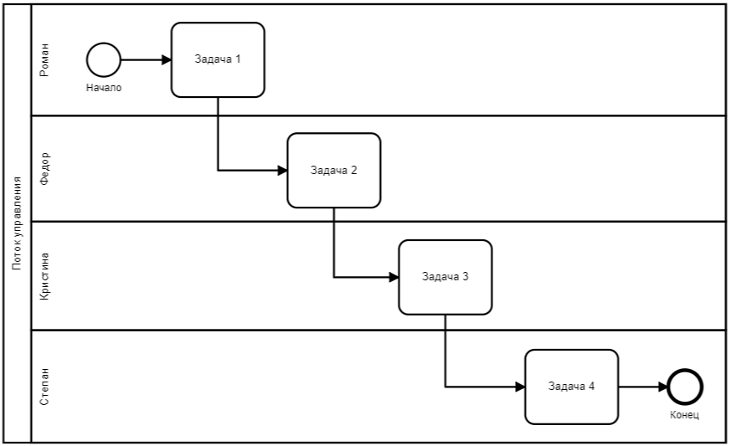
Notes:
На диаграмме ниже поток управления определяет, что Федор сможет приступить к выполнению своей задачи только после того, как Роман выполнит свою задачу.

Slide 78
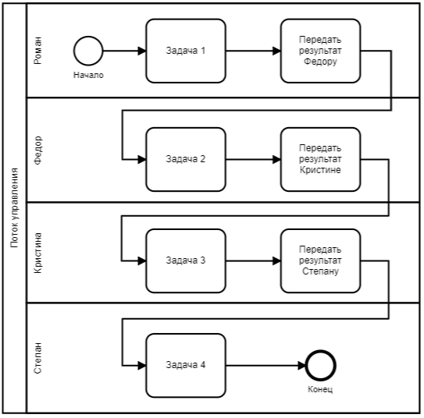
Notes:
Иногда даже опытные бизнес-аналитики испытывают проблемы с применением оркестровки. Они показывают взаимодействие участников процесса с помощью дополнительных задач, не учитывая, что поток управления уже предполагает взаимодействие субъектов процесса BPMN. Пример такой ошибочной диаграммы на рисунке. Дополнительные операции по передаче объектов (результатов) задач между исполнителями являются излишними. Отображать их на диаграмме не имеет смысла.

Slide 79
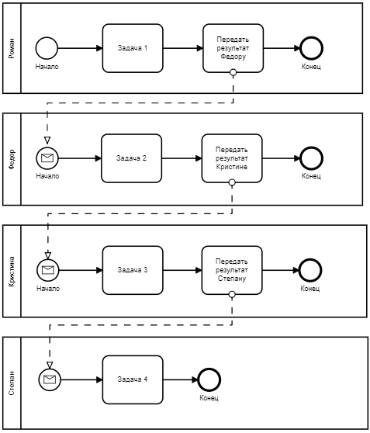
Notes:
Чтобы правильно показать передачу информации между взаимодействующими участниками процесса требуется более подробное моделирование диаграммы BPMN. Для этого, каждая задача назначается субъекту отдельного пула и взаимодействие между ними происходит с помощью потоков сообщений, как показано на рисунке ниже. Таким образом, мы имеем четыре отдельных мини-процесса, каждый из которых запускает свой процесс-преемник путем отправки сообщения.
Получилась достаточно сложная диаграмма. Такой подход не рекомендуется использовать при моделировании простых процессов, т.к он приводит к излишнему усложнению. Однако, эта диаграмма отображает основной принцип взаимодействия субъектов в BPMN. Несмотря на то, что дорожки BPMN похожи на дорожки других нотаций, они имеют особый смысл: они обозначают последовательность выполнения действий (поток управления) внутри процесса. Это и есть оркестровка.

Slide 80
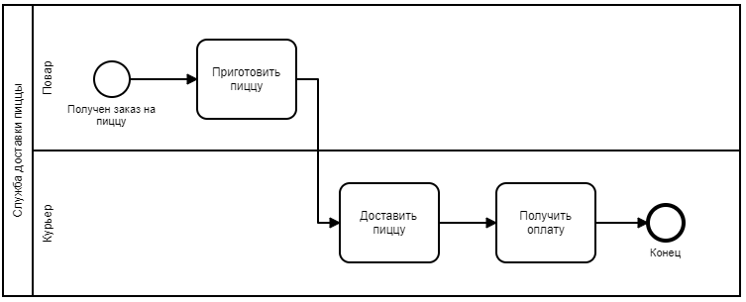
Notes:
Рассмотрим пример процесса «Заказ и доставка пиццы» с точки зрения службы доставки пиццы. Как показано на рисунке ниже, он будет выглядеть следующим образом: служба доставки получает заказ от клиента, повар готовит пиццу, затем курьер доставляет её клиенту и получает деньги за заказ. После этого процесс успешно завершается.

Slide 81

Notes:
Чтобы показать взаимодействие между процессами заказа пиццы: процессом клиента и процессом службы доставки, можно смоделировать эту диаграмму с использованием пула и дорожек BPMN внутри, как показано на рисунке.
В данном примере все задачи и события находятся в одном пуле. Это означает, что процесс завершится только тогда, когда будут завершены все потоки управления этого процесса.
Некоторые задачи при этом действительно взаимодействуют друг с другом. Например, «Выбрать пиццу» и «Заказать пиццу», а также «Доставить пиццу» и «Получить оплату». Эти пары действий выполняются одними и теми же субъектами, к тому же, действия в них следуют один за другим.
Однако, задачи «Приготовить пиццу» и «Съесть пиццу» - выполняются отдельными субъектами и никак не связаны друг с другом. Но в этом примере их невозможно разграничить визуально. Они так или иначе останутся связанными одним потоком операций BPMN.
Кроме того, событие - «Пицца доставлена» должно быть связано с задачей «Доставить пиццу», а не только с задачами «Заказать пиццу» и «Позвонить в службу доставки», как это обозначено на диаграмме. Таким образом, данная диаграмме некорректно отображает взаимодействие службы доставки с клиентом и искажает реальный смысл процесса.

Slide 82

Notes:
Чтобы отразить взаимодействие между клиентом и службой доставки нужно использовать два отдельных пула, как показано на рисунке. Оба процесса (процесс Клиента и процесс Службы доставки) будут иметь такие же наборы задач, как и ранее, но теперь они взаимодействуют друг с другом с помощью потоков сообщений BPMN. Такая диаграмма называется диаграммой взаимодействия. Она показывает взаимодействие между двумя независимыми процессами.
На этой диаграмме есть потоки сообщений, которые не пересекают границы смежных пулов BPMN. Такие потоки сообщений не влияют на поток управления смежного пула. Например, действие «Позвонить в службу доставки» позволяет получить информацию о заказе, либо ускорить его обработку, но он никак не влияет на задачи «Приготовить пиццу», «Доставить пиццу» и «Получить оплату». Для того, чтобы выполнить действие «Получить оплату», в процессе клиента должна быть функция «Оплатить пиццу», т.к. действие «Съесть пиццу» может наступить только после того, как пицца оплачена.

Slide 83

Notes:
На следующей диаграмме эта ошибка исправлена и поток сообщений напрямую присоединен к дополнительно созданной задаче «Оплатить пиццу».

Slide 84

Notes:
Свернутый пул BPMN
Часто при моделировании взаимодействий между процессами с помощью пулов, нам не известны все детали этих процессов. Например, мы знаем процессы нашей собственной компании, но процессы компаний-партнеров нам не известны. До тех пор, пока взаимодействие между двумя процессами четко определено, оно работает без сбоев. В нашем примере «Заказ и доставка пиццы», как клиенты мы предполагаем, что служба доставки:
Примет заказ
Доставит пиццу и получит оплату
Готова принять претензию
Клиентов мало интересует внутренний процесс службы доставки. Возможно, она приготовит пиццу и затем доставит ее; возможно, она покупает пиццу в магазине и затем доставляет ее. Организация процесса службы доставки – это ее проблема. Цель клиента – получить пиццу. В таком случае, процессы службы доставки могут быть скрыты и отображены на диаграмме с помощью свернутого пула BPMN, как показано ниже.

Slide 85

Notes:
Чтобы показать общую идею взаимодействия между процессами BPMN пул клиента также можно свернуть. Все взаимодействия между этими пулами будут отображены в виде потоков сообщений. Недостатком такой диаграммы является то, что не видна зависимость потоков сообщений от действий и событий внутри процессов. Например, не ясно, всегда ли служба доставки получает претензию от клиента или только при определенных условиях.

Slide 86


Slide 87


Slide 88


Slide 89


Slide 90
Литература
Общая
► Гецци К., Джазаейри М., Мандриоли Д. Основы инженерии программного обеспечения. – СПб.: БХВ-Петербург, 2005. – 832 с.
► Орлов С. Технологии разработки программного обеспечения. Разработка сложных программных систем. Учебное пособие. СПб: Питер, 2003. – 480 с.
► Благодатских В.А. Стандартизация разработки программных средств: учеб. пособие /В.А. Благодатских, В.А. Волнин, К.Ф. Поскакалов. – М. : Финансы и статистика, 2006. – 288 с.
► Брукс Ф. Мифический человеко-месяц или как создаются программные системы. СПб: Символ-Плюс, 2006. – 304 с.
► Д. Кознов. Введение в программную инженерию: Учебный курс. М.: Интуит, 2008.
► П. Дюваль, Э. Гловер. Непрерывная интеграция. Улучшение качества программного обеспечения и снижение риска. М.:Вильямс, 2008. – 240 с.

